Slide 1
ژنتیک پروکاریوت ها
جلسه ششم

Slide 2
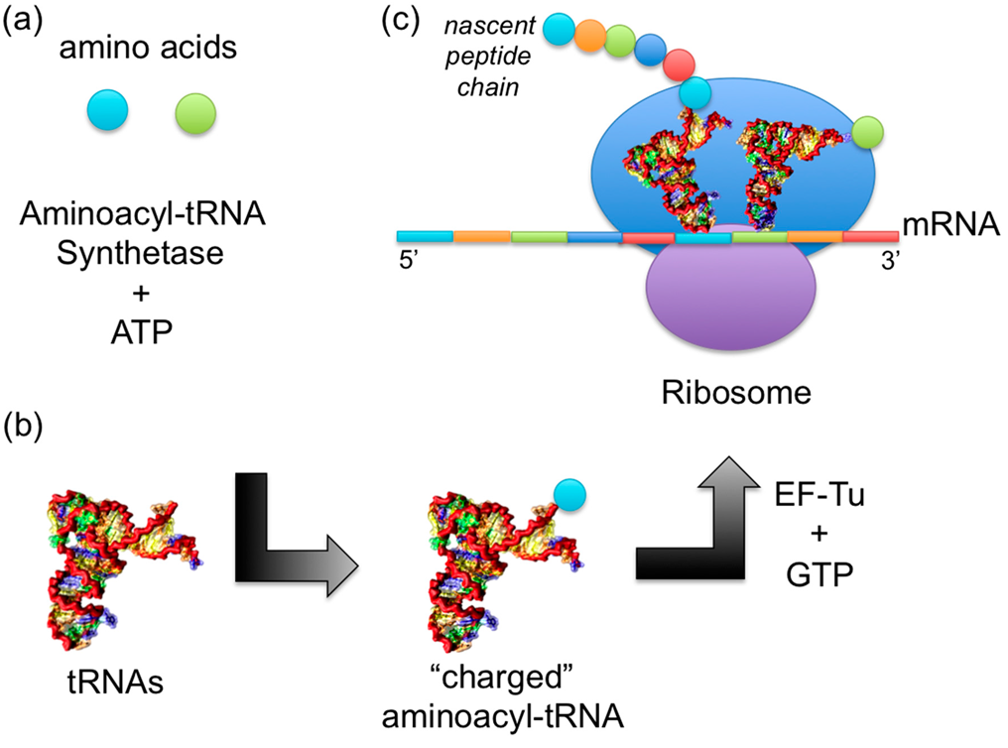
Elongation Factor-tu (EF-Tu)
Elongation Factor G (EF-G) or translocase

Slide 4
Nonsense codons (UAA, UAG, UGA)
Ambiguity (AUG, GUG: formylmethionine or methionine or valine)(CUG, UUG, AUU: گاهی فرمیل متیونین) (UAGگاهی Selenocysteine کد می کند)
Codon usage

Slide 5
Initiation of translation
Translational initiation region (TIR)
Start codon (AUG, GUG, CUG, UUG, AUU)
5 untraslated region or leader sequence
Shine-Dalgarno seq (S-D)
Formylmethionine tRNA

Slide 6
